Slide 2
Notes:
Esta plantilla se debe usar como archivo de inicio para presentaciones externas de la Contaduría General de la nación. En formato presentación en pantalla 16:10
Nota
Use la sección Notas para las notas de entrega o para proporcionar detalles adicionales al público. Vea las notas en la vista Presentación durante la presentación.
Tenga en cuenta el tamaño de la fuente (es importante para la accesibilidad, visibilidad, grabación en vídeo y producción en línea)
Colores coordinados
Preste especial atención a los gráficos, diagramas y cuadros de texto.
Tenga en cuenta que los asistentes imprimirán en blanco y negro o escala de grises. Ejecute una prueba de impresión para asegurarse de que los colores son los correctos cuando se imprime en blanco y negro puros y escala de grises.
Gráficos y tablas
Use colores y estilos uniformes y que no distraigan.
Etiquete todos los gráficos y tablas y no olvide colocar la fuente de donde se toman las imágenes o los gráficos (Derechos de autor)

Slide 3
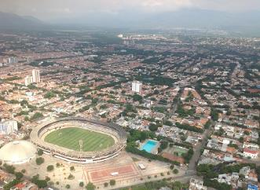
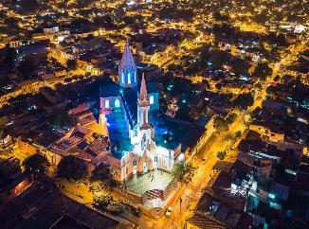
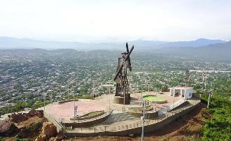
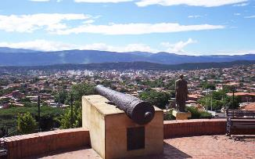
Notes:
Este slide se debe usar para nombrar los Capítulos, cambio de tema o para saltos de sección en presentaciones de varios temas o conferencistas.
Secciones
Para agregar secciones, haga clic con el botón secundario del mouse en una diapositiva. Las secciones le pueden ayudar a organizar las diapositivas o a facilitar la colaboración entre varios conferencistas o temas.
Notas
Use la sección Notas para las notas de entrega o para proporcionar detalles adicionales al público. Vea las notas en la vista Presentación durante la presentación.
Tenga en cuenta el tamaño de la fuente (es importante para la accesibilidad, visibilidad, grabación en vídeo y producción en línea)

Slide 5
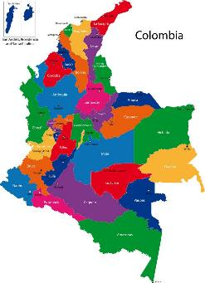
NUEVA ARQUITECTURA DE LA CONTABILIDAD PÚBLICA EN COLOMBIA

Slide 6
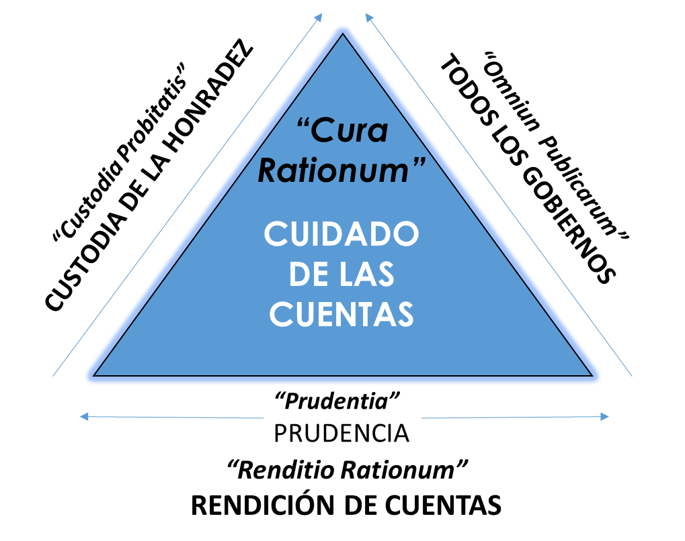

Slide 8
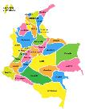
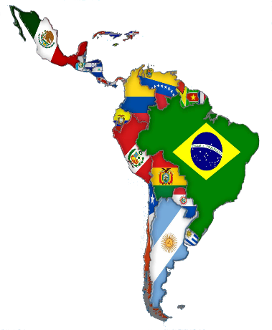
CONTABILIDAD GENERADORA DE VALOR
PARA PAÍSES DE BUENAS PRÁCTICAS
UN GRAN QUEHACER PARA
PAÍSES CON PROSPERIDAD
Latino
América
Contabilidad para el BUEN GOBIERNO de las organizaciones.
Adecuación de la Contabilidad a un nuevo concepto de RENDICIÓN DE CUENTAS (“Accountability”)

Slide 9
PRACTICA DE BUEN GOBIERNO
Buena Economía
Asignación de Recursos Eficiente
INSTITUCIONES
SÓLIDAS
BUEN
GOBIERNO
Rendición de
Cuentas
- CONTABILIDAD
- INFORMACIÓN FINNACIERA
- AUDITORÍA

Slide 10
DE LA CONTABILIDAD EN ...
Sector Privado
Sector Público
Cliente
Ciudadano
Venta de Bienes /
Servicios
Recaudo de Impuestos
Mercado
Carga Tributaria
Rentabilidad
Social
Maximización de los resultados
INFORMACIÓN
COSTOS
Calidad del Gasto
Eficiencia, Eficacia, Economía, Efectividad, Ecología
Costo
Lucro
Asignación de Recursos
Viabilidad Económica
Rendición de cuentas

Slide 11
ESTRATEGIAS DEL REGULADOR FRENTE A LOS NUEVOS MARCOS NORMATIVOS DE CONTABILIDAD PÚBLICA
BUENAS PRÁCTICAS DE
IMPULSO A LA TRANSPARENCIA Y PREVENCIÓN DE OPERACIONES ILÍCITAS
Notes:
Esta diapositiva se debe usar para nombrar el Nombre del Evento o dar la Bienvenida en presentaciones de varios temas o conferencistas.
Secciones
Para agregar secciones, haga clic con el botón secundario del mouse en una diapositiva. Las secciones le pueden ayudar a organizar las diapositivas o a facilitar la colaboración entre varios conferencistas o temas.
Notas
Use la sección Notas para las notas de entrega o para proporcionar detalles adicionales al público. Vea las notas en la vista Presentación durante la presentación.
Tenga en cuenta el tamaño de la fuente (es importante para la accesibilidad, visibilidad, grabación en video y producción en línea).

Slide 12
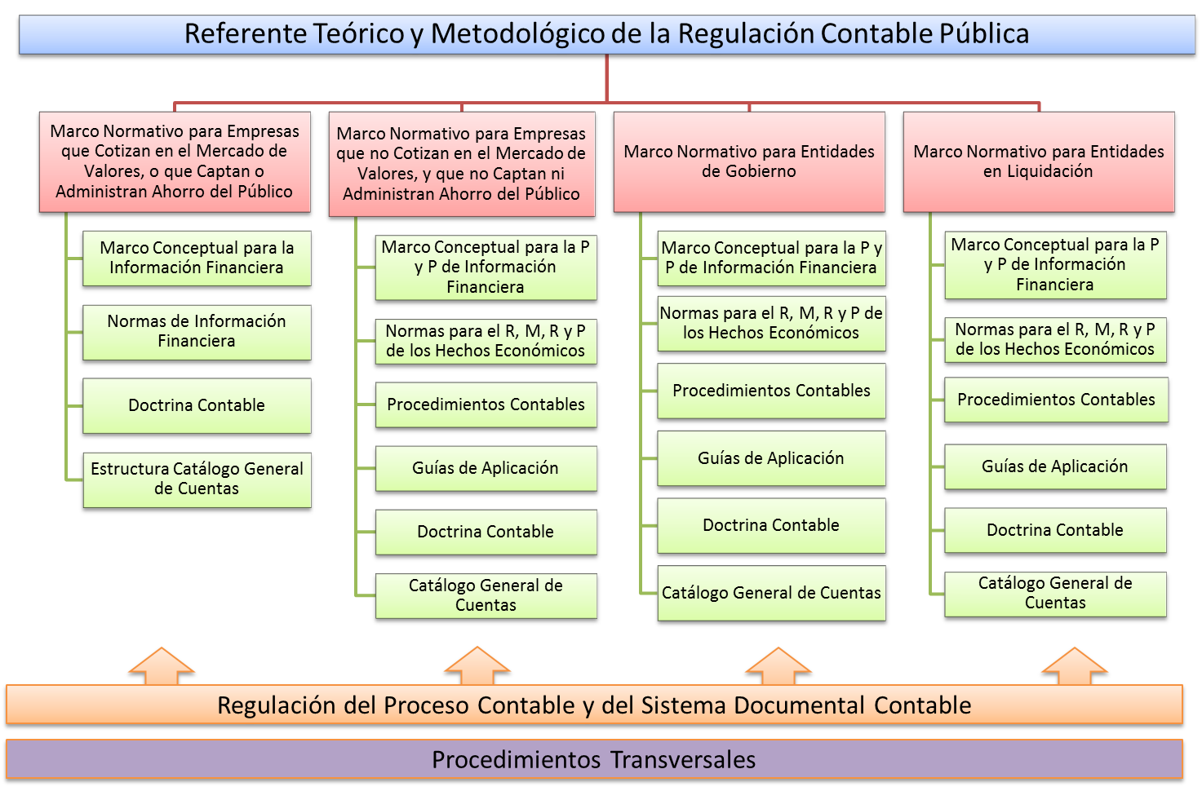
Estructura del RCP

Slide 13
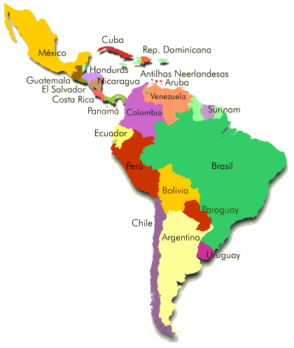
COLOMBIA EN EL CONCIERTO LATINO DE CONVERGENCIA CONTABLE PÚBLICA
Nicaragua
Panamá
Paraguay
Uruguay
Honduras
República Dominicana
Colombia
Chile
Ecuador Salvador
Costa Rica
Guatemala
Perú
Brazil
2018
2019
2020
2021
2022
2024
No Determinado
Fuente: Estudio BID . E&Y Germany

Slide 14
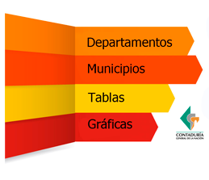
TRANSPARENCIA, PARTICIPACIÓN Y SERVICIO AL CIUDADANO

Slide 16
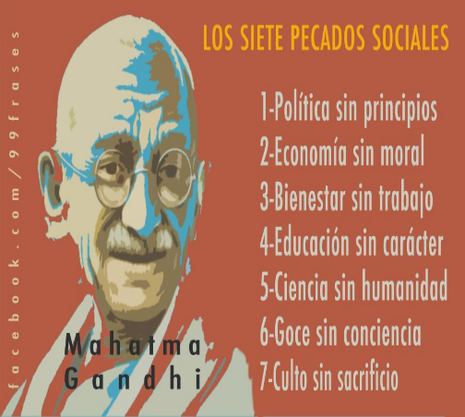
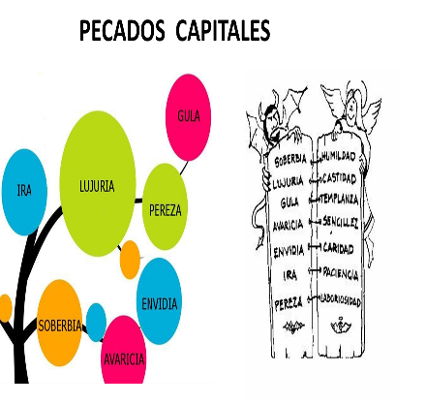
CARÁCTER INTEGRAL Y ETICO DEL CONTADOR

Slide 17
Moral, Valores y Ética
MORAL
VALORES
ÉTICA
Conjunto de reglas para la convivencia.
Argumento que sustenta la afirmación de que algo es bueno, correcto o justo.
Reflexión acerca de la moral y los valores que la sustentan.

Slide 18
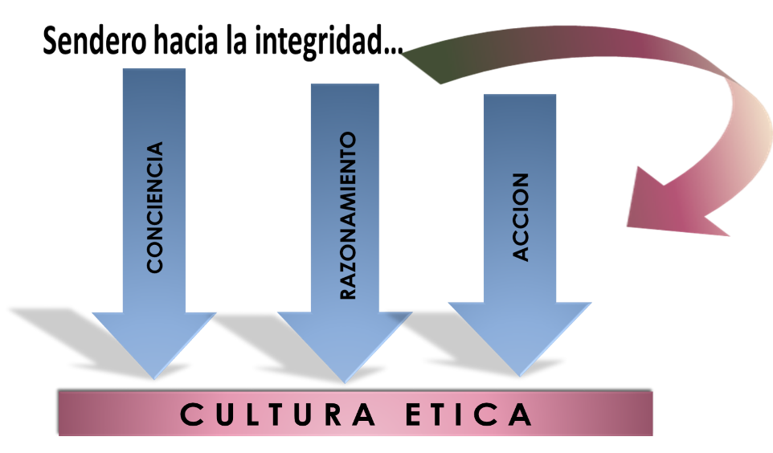

Slide 19
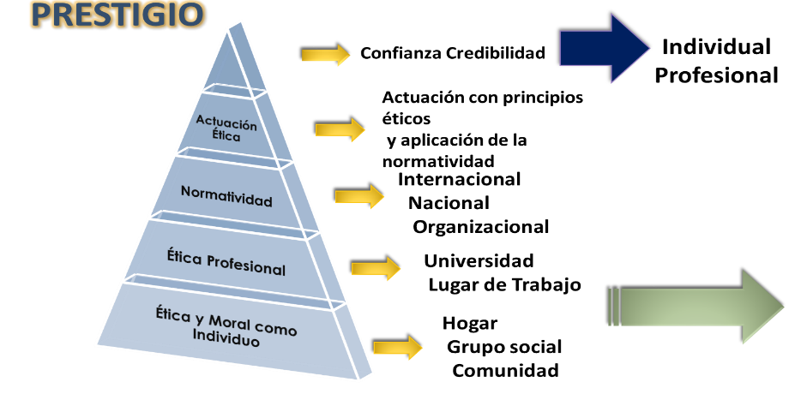
Un perfil Ético

Slide 20
CARÁCTER INTEGRAL Y ETICO DEL CONTADOR Papel del Contador en la Sociedad
GESTION DEL
CONTADOR
TOMA DE
DECISIONES
EMPRESARIALES
Credibilidad
Transparente en operaciones comerciales
F
E
P
U
B
L
I
C
A
Decisiones de Apalancamiento y Contratación
Calidad
CONTADOR
Interlocutor en la satisfacción de las necesidades de información
Profesionalismo
Decisiones de Expansión
Confianza
Responsabilidad social
Decisiones de Inversión

Slide 21
CARÁCTER INTEGRAL Y ETICO DEL CONTADOR Comportamiento Ético- Sociedad Ideal
ACTUACION ETICA
(Sociedad Ideal)
ELIMINACION DE
CONTROLES
AHORRO
Actores sociales y empresariales:
Administradores
Abogados
Contadores
Hombres de Negocios
Fiscalizaciones
Auditoria General de la Nación
Veedurías
NACION
Auditorias
Control Interno
Revisorías
EMPRESA

Slide 22
CARÁCTER INTEGRAL Y ETICO DEL CONTADOR Comportamiento Ético- Sociedad Actual
Factores que Inciden
Entorno Político y de Poder.
Dependencia de la Información Local y Global
Entorno económico y social
Comportamiento humano
impredecible

Slide 23
CARÁCTER INTEGRAL Y ETICO DEL CONTADOR El Perfil del Contador Integral
DEBER SER
Responsabilidad social.
Espíritu de investigación
Capacidad de liderazgo
Inquieto por La Autopraxis
Comprende y participa en temáticas gerenciales, administrativas, económicas, jurídicas e informáticas
Procura de lograr una participación cada vez mayor en los procesos de decisión organizacional.
Genera
confianza
y credibilidad
en su labor
AGENTE DE
CAMBIO EN LA
SOCIEDAD
ACTUAL
Genera
Valor
Sector Publico
Sector Privado

Slide 24
CARÁCTER INTEGRAL Y ETICO DEL CONTADOR La Educación como Labor Conjunta- Perfil Integral
FIRMAS DE CONTADORES
AGREMIACIONES
ASOCIACIONES, etc.
UNIVERSIDADES
Ética Profesional
Perfil Integral
Educación y
Enseñanza Constante
Casos Reales
Método del Caso
Materia de Ética como Practica permanente
Presentaciones Exitosas
Redacción
Manejo de Juntas Directivas.
Planeación Financiera y Estratégica.
Manejo e impactos contables de operaciones no convencionales
(DMG, Enron, carrusel de contratación, carrusel de la salud, entre otros)
Mayor competencia y consciencia
Mejor competencia
Altos estándares de calidad
Menor riesgo de Fraude y conductas anti éticas

Slide 25
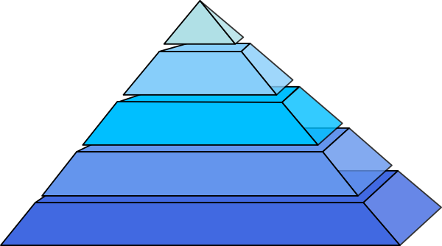
CARÁCTER INTEGRAL Y ETICO DEL CONTADOR El Perfil del Contador Integral
PRESTIGIO
Confianza
Credibilidad
Individual
Profesional
Actuación
Ética
Actuación con principios éticos y aplicación de la normatividad
Internacional
Nacional
Organizacional
Normatividad
Universidad
Lugar de Trabajo
Ética Profesional
Hogar
Grupo social
Comunidad
Ética y Moral como Individuo

Slide 26
CARÁCTER INTEGRAL Y ETICO DEL CONTADOR Nueva Realidad
PROCESO FORMATIVO MEJORADO
NUEVO
ENTORNO
MUNDIAL
FORMADORES
NUEVOS PROFESIONALES
Padres
Centros Educativos
Educadores
NUEVA CONCEPCION DE COMPORTAMIENTO ETICO
NUEVAS
GENERACIONES

Slide 27
CARÁCTER INTEGRAL Y ETICO DEL CONTADOR Las Generaciones de Profesionales
GENERACION DE
ESTUDIANTES
GENERACION DE
EDUCADORES
DIFICULTADES
SISTEMA DE EDUCACIÓN TRADICIONAL
AMBIENTE TECNOLÓGICO MANEJADO EN FORMA DIFERENTE POR LOS EDUCADORES Y LOS ESTUDIANTES
EXISTENCIA DE DIFERENTES GENERACIONES EN EL AMBITO LABORAL
DIFERENTES PERCEPCIONES DE ETICA Y MORAL
APRENDIZAJE ALINEADO AL USO DE NUEVAS TECNOLOGÍAS
FORMACIÓN DE DOCENTES QUE CONOZCAN LOS PROCESOS DE CERCA NO SOLO LA TEORIA
RETOS
ACTUALES
PARTICIPACIÓN ACTIVA DEL SECTOR PRODUCTIVO EN PROCESOS DE EDUCACIÓN.

Slide 28
CARÁCTER INTEGRAL Y ETICO DEL CONTADOR El Contador de Hoy
VISION ACTUAL
DE LOS
EMPRESARIOS
Pocos consideran al contador como una herramienta para el desarrollo de su empresa
Es una obligación legal tener a un contador.
Solo se utilizan para la firma de declaraciones y estados financieros para bancos.
Se requieren para responder requerimientos, de los organismos de Control.
Se requieren para solicitar saldos a favor.
Análisis de Resultados
Visión financiera de la compañía.
Optimización de Recursos
Asesoría organizacional y funcional.
Estudio y análisis de apalancamiento.
Visión empresarial
Pensamiento Estratégico.
Los empresarios
solicitan función
asesora de
parte de sus
contadores
REQUERIMIENTOS
DE LOS
EMPRESARIOS

Slide 29
CARÁCTER INTEGRAL Y ETICO DEL CONTADOR El papel de los Estudiantes
OBLIGACIONES
Ejercer liderazgo en la nueva generación de contadores.
Prepararse para afrontar cambios económicos y sociales de nuestro país
Responder a las actuales necesidades de profesionales contables del sector económico.
SOCIALES
Conocer las responsabilidades
Conocer las limitaciones.
Participar activamente en la comunidad contable.
Propios
VALORAR LA
PROFESIÓN
CON LA
PROFESIÓN
Ante Terceros

Slide 30
CARÁCTER INTEGRAL Y ETICO DEL CONTADOR Nuevo Perfil de los Contadores
Majan el leguaje corporativo
UNIVERSIDADES
Saben Redactar
Trabajando
en la
Construcción
de un nuevo
perfil
FIRMAS DE CONTADORES
ASOCIACIONES
INVESTIGADORES
AGREMIACIONES
Consultivos no hacedores
Saben Hablar en Público
Resuelven problemas y generan valor
Pensamiento Estratégico
Acreditados
Valor su trabajo
$$ VS.. Responsabilidad

Slide 33
BUENAS PRÁCTICAS DE IMPULSO A LA TRANSPARENCIA Y PREVENCIÓN DE OPERACIONES ILÍCITAS

Slide 34
DE QUÉ HABLAMOS CUANDO DECIMOS CORRUPCIÓN (Algunas definiciones)
Es el comportamiento que se aparta de los deberes formales de la función pública debido a consideraciones pecuniarias privadas (personales, de cercanía familiar, de camarillas, etc) o beneficios privados, o viola las reglas del ejercicio de cierto tipo de influencia privada.
El mal uso del poder público o de la autoridad para el beneficio particular,
por medio del soborno, la extorsión, la venta de influencias, el nepotismo, el fraude,
el tráfico de dinero y el desfalco.
Todo abuso del poder público para beneficio privado.
Una desviación de la orientación original al bien público hacia el interés privado.
Banco Mundial
Aristóteles
PNUD
Nye

Slide 35
Falta de transparencia.
Monopolio del poder.
Salarios bajos.
Baja tasa de detección.
Ausencia de normas, reglamentos, políticas y leyes.
Debilidad de los sistemas de control y supervisión.
Ausencia de rendición de cuentas (Accountability)
Alto grado de discrecionalidad.
Causas
Debilita los valores fundamentales en la sociedad y propicia escenarios de conflicto y guerra.
Reduce los beneficios de la competencia económica.
Favorece el ingreso de capitales provenientes de actividades
ilícitas a la economía.
Encarece las compras estatales.
Desalienta la inversión nacional y extranjera.
Desestimula la participación ciudadana.
Efectos

Slide 36
DEL LAVADO DE ACTIVOS -LA- Y FINANCIAMIENTO DEL TERRORISMO -FT-
Efectos
Ningún país, economía o sector es inmune al delito de lavado de activos
El LA y el FT tienen efectos transversales perversos y devastadores: distribución del poder económico, afectación de la integridad del sistema financiero, de la seguridad del estado, daños reputacionales y en el desarrollo social y humano.
Desarrollo del
País
Efectos Financieros
Amenazas Sociales
Efectos Económicos
Costos Reputacionales

Slide 37
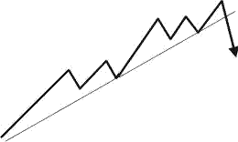
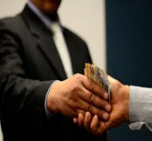
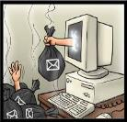
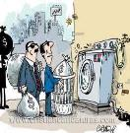
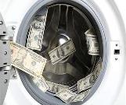
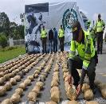
BUEN GOBIERNO ES:
OPERACIONES ILÍCITAS
en las cuentas
y recursos
RUPTURA
más que un PRINCIPIO… un BENEFICIO en términos de:
Calidad de Información
Uso de la Información
Divulgación Proactiva de la Información

Slide 38
ALGUNAS DENOMINACIONES EN PAISES LATINOAMERICANOS
Operaciones con recursos de procedencia ilícita
Lavado de activos
Legitimación de capitales
Blanqueo de capitales
Conversión o transformación de bienes - (Lavado de dinero)
Lavado de bienes, derechos y valores
Lavado de activos
Legitimación de ganancias ilícitas
Lavado de dinero o bienes
Lavado de dinero
Blanqueo de dinero
Lavado de activos

Slide 39
ECONOMIA FORMAL
CRIMEN
ORGANIZADO
GANANCIAS DEL DELITO
A través de:
Bancos
Desarrollos inmobiliarios
Sociedades off shore
Industria hotelera
Industria gastronómica
Juegos de azar
Narcotráfico
Trata de Personas
Se estima que se lavan entre 2 y 3 TRILLONES USD POR AÑO
Algo así como un
5%
del PBI MUNDIAL
Contrabando
Armas
Asociación ilícita
Corrupción
Lavado de Activos

Slide 40
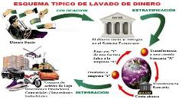
¿Por qué combatir OP - LA y FT?
Prevención Operaciones Ilícitas Sector Público en Colombia
Redistribución regresiva de la riqueza.
Genera efectos inflacionarios.
Problemas cambiarios.
Concordatos, quiebras y liquidaciones.
Causa desempleo.
Genera la desconfianza del público al enturbiar la imagen de las empresas.
Multas y sanciones administrativas.
Bloqueo y sanciones internacionales
Sanciones penales, laborales, y administrativas .
Afecta gravemente a la sociedad y el
país en general.
Responsabilidad Penal.
Artículo 34. Constitución Política
Ley 793 de 2002. Deroga Ley 333 de 1996.
Establece reglas de extinción de dominio.
Ley 1395 de 2010.Medidas de descongestión judicial.
Es imprescriptible
Como se Penalizó:
Ley 190 de 1995. Estatuto Anticorrupción.
Ley 599 de 2000. Código Penal.
Ley 1121 de 2006. Ley de Financiación del Terrorismo.
Ley 1357 de 2009. Modifica el Código Penal.
Ley 1453 de 2011. Ley de Seguridad Ciudadana.
Ley 1474 de 2011. Estatuto Anticorrupción.

Slide 41
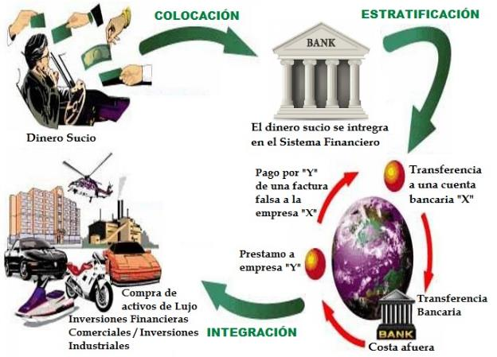
Prevención Operaciones Ilícitas Sector Público en Colombia
Esquema Típico de Lavado de Dinero

Slide 42
¿Por qué combatir OP - LA y FT?
Redistribución regresiva de la riqueza.
Genera efectos inflacionarios.
Problemas cambiarios.
Concordatos, quiebras y liquidaciones.
Causa desempleo.
Genera la desconfianza del público al enturbiar la imagen de las empresas.
Multas y sanciones administrativas.
Bloqueo y sanciones internacionales
Sanciones penales, laborales, y administrativas .
Afecta gravemente a la sociedad y el país en general.

Slide 43
SOPORTE DEL MODELO NRS
La prevención del riesgo de LA/FT es parte del buen gobierno corporativo y de la R S empresarial
Guía de evaluación del riesgo para combatir el lavado de activos y la financiación del terrorismo. GUIDANCE ON THE RISK-BASED APPROACH TO COMBATING MONEY LAUNDERING AND TERRORIST FINANCING. GAFI.
Recomendaciones internacionales: NACIONES UNIDAS, GAFI, GAFIC, GAFISUD y COMITÉ DE BASILEA.
Estándar de Australia y Nueva Zelanda sobre administración de riesgos: AS/NZS4360 – Norma de Gestión de Riesgos ISO 31000:2009.
Marco integrado de administración de riesgos corporativos. Committee of Sponsoring Organizations of the Tredway Commission (COSO).
Las normas locales sobre prevención y control del LA/FT.
Las instrucciones impartidas por las autoridades de regulación y supervisión.

Slide 44
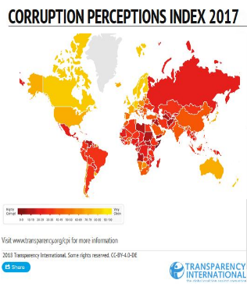
Corrupción en el mundo: Ranking de los países
1.Nueva Zelanda (89 puntos) 2. Dinamarca (88) 3. Finlandia, Noruega, Suiza (85) 6. Singapur, Suecia (84) 8. Canadá, Luxemburgo, Holanda, Reino Unido (82) 12. Alemania (81)
16. Estados Unidos, Bélgica (75) 23. Uruguay, Francia (70) 26. Chile, Bután (67) 29. Portugal, Catar, Taiwán (63) 38. Costa Rica, Lituania (59) 42. España, República Checa, Chipre (57) 54. Italia, Mauricio, Eslovaquia (50) 62. Cuba, Malasia (47) 85. Argentina, Suazilandia, Islas Salomón, Kuwait, Kosovo, Bení­n (39) 96. Perú, Brasil, Panamá, Colombia, Zambia, Tailandia, Indonesia (37) 112. Bolivia, El Salvador, Ní­ger, Maldivas, Argelia (33) 135. México, República Dominicana, Honduras, Paraguay, Rusia (29) 143. Guatemala, Mauritania, Lí­bano, Kenia, Bangladés (28) 151. Nicaragua, Uganda (26) 169. Venezuela, Irak (18) 180. Somalia (9)
29
3 7

Slide 45
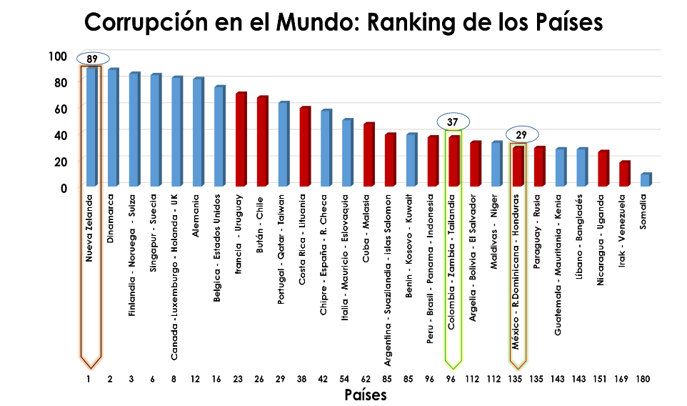

Slide 46
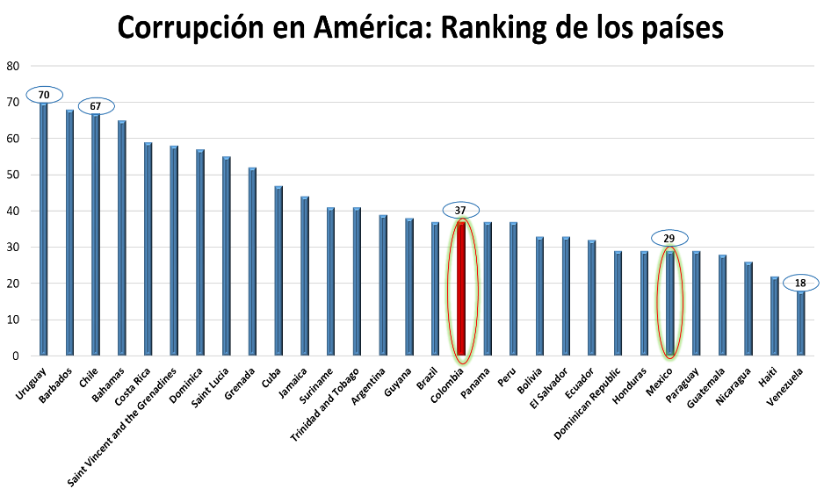

Slide 47
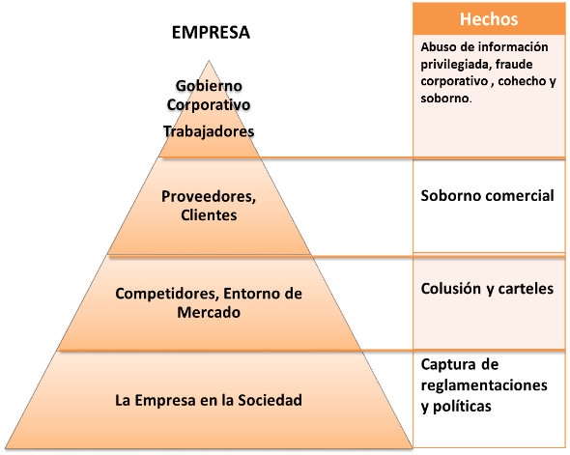
Las personas que comenten actos de corrupción se ven afectadas por diferentes factores que pueden ser internos o personales, externos o ambientales a la persona.
INTERNOS O
PERSONALES
DESARROLLO MORAL
EJE DE CONTROL
ACTITUDES
MOTIVACIÓN
SOCIALIZACIÓN
Fuente: Transparency International

Slide 48
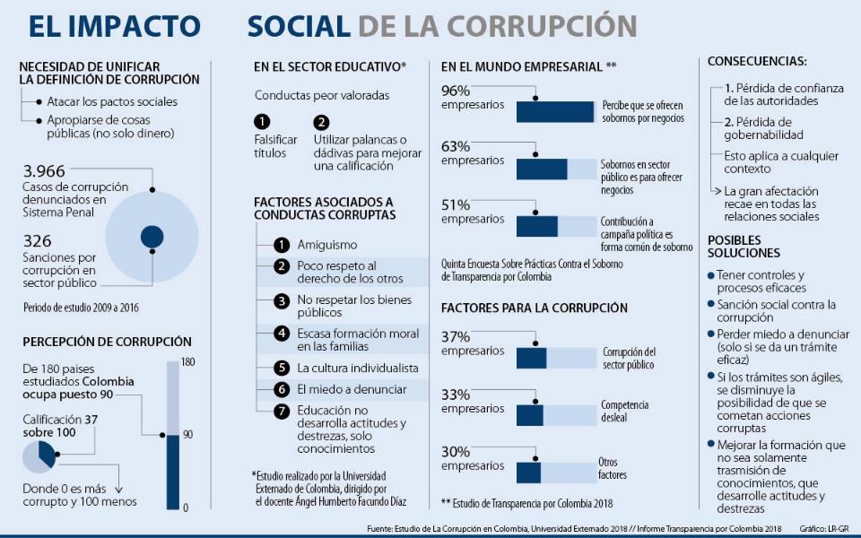

Slide 49
El Estado y su Responsabilidad frente a la Corrupción
Abusos
Ineficiencias
Burocracia
Opacidad
Déficit de Controles
N
O
R
M
A
T
I
V
I
D
A
D
Disminuir
GOBERNANZA
MEJOR
Fortalecer
Transparencia
Modernización
Control Interno
Ética Pública
Prevención
Detección
Menos
CORRUPCCIÓN

Slide 50
FÓRMULA DE LA
CORRUPCIÓN **
(metafóricamente)
C = M + D - RC
M = Monopolio de la decisión
D = Discrecionalidad de las decisiones y procesos
RC = Rendición de Cuentas (Accountability) Transparencia
**Fórmula Propuesta por Robert Klitgaard

Slide 53
Notes:
Este slide finaliza la presentación. Si se requiere que el funcionario de la CGN deba ser contactado, digite el correo electrónico institucional.

